Slide 1
安谋科技杯
基于Arm处理器的无线SoC设计项目
项目汇报
汇报小组：夜的第七章

Slide 2

1 系统结构 地址映射
软硬件协同
挂载总线外设20个！
基础功能
拓展功能

Slide 3
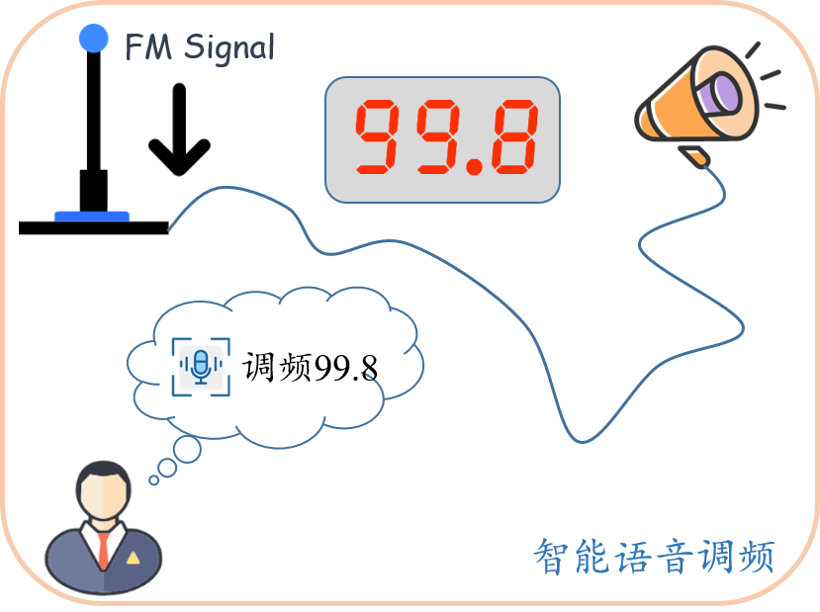
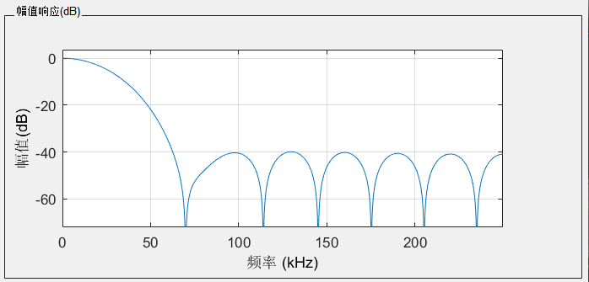
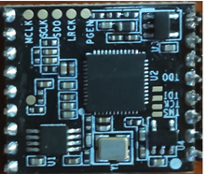
2
FM收音
FM Reception
设计16阶FIR滤波器!
带通50Hz~4kHz
提升音质！
语音识别模块

Slide 4
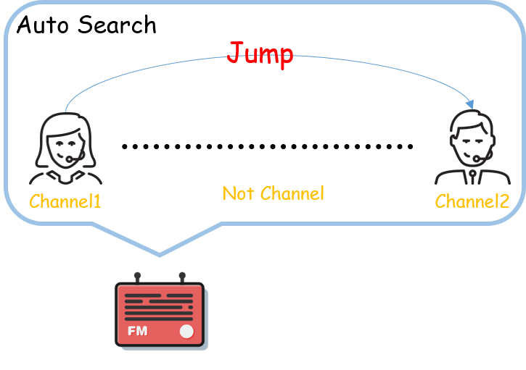
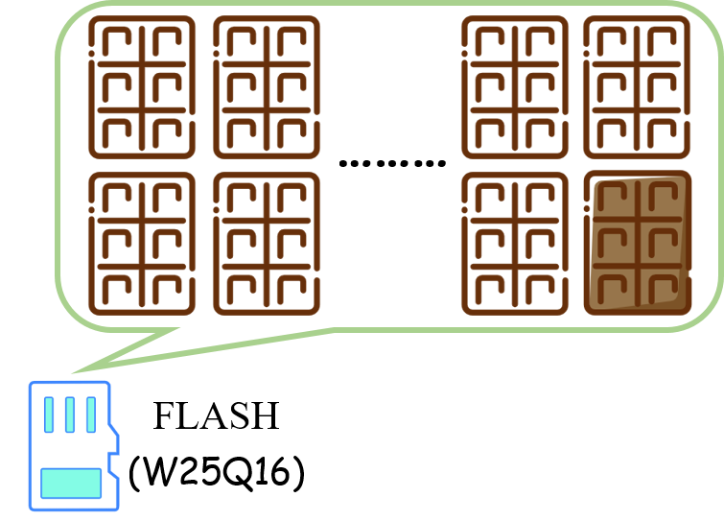
3
FM电台
FM Radio
巧妙复用 掉电保存
储存固化程序
储存电台频点
>>5
板载
内存2MB
自动搜索
存储和换台

Slide 5
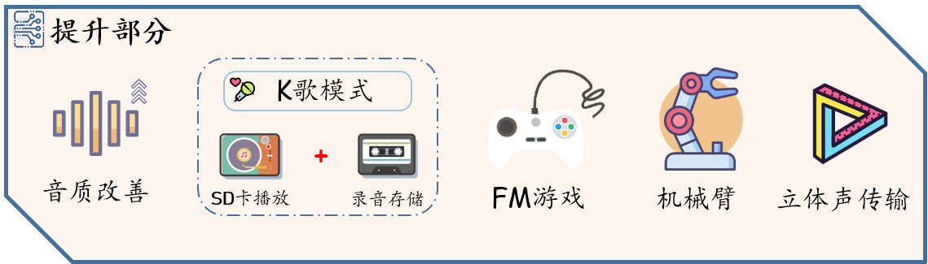
4
发挥部分
Improvement
围绕FM通信，遵循智能化、娱乐化的原则
应用创新 -> 充分挖掘FM通信的潜力
理论创新 -> 响应要求，软件无线电

Slide 6
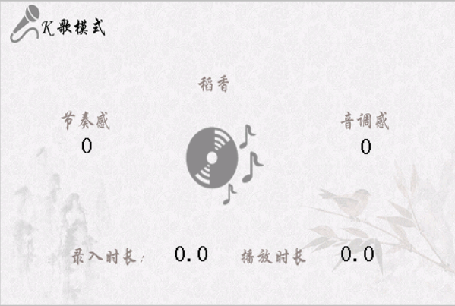


4.1
K歌模式
Karaoke
+
WAV
2M×32bits
读取SD卡内的格式化音频数据，处理后由喇叭播放，即可得到一个便携式音箱。
录音则是利用FPGA芯片内合封的SDRAM资源，实现对电台音频数据的存储及输出。
将二者组合，左右声道分别输出人声和伴奏，
再根据乐理知识引入评分机制，便构建了一个KTV式的歌唱平台。

Slide 7
4.2
FM游戏
FM Game
帧结构
通信协议
以调制信号的
频率、占空比为信息
信息发射状态机

Slide 8

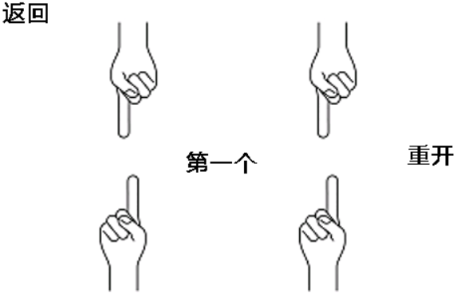
4.2
FM游戏
FM Game
一维：[洞口] -> [频率]
二维：[手,数字] -> [频率,占空比]
打兔子
碰手指

Slide 9
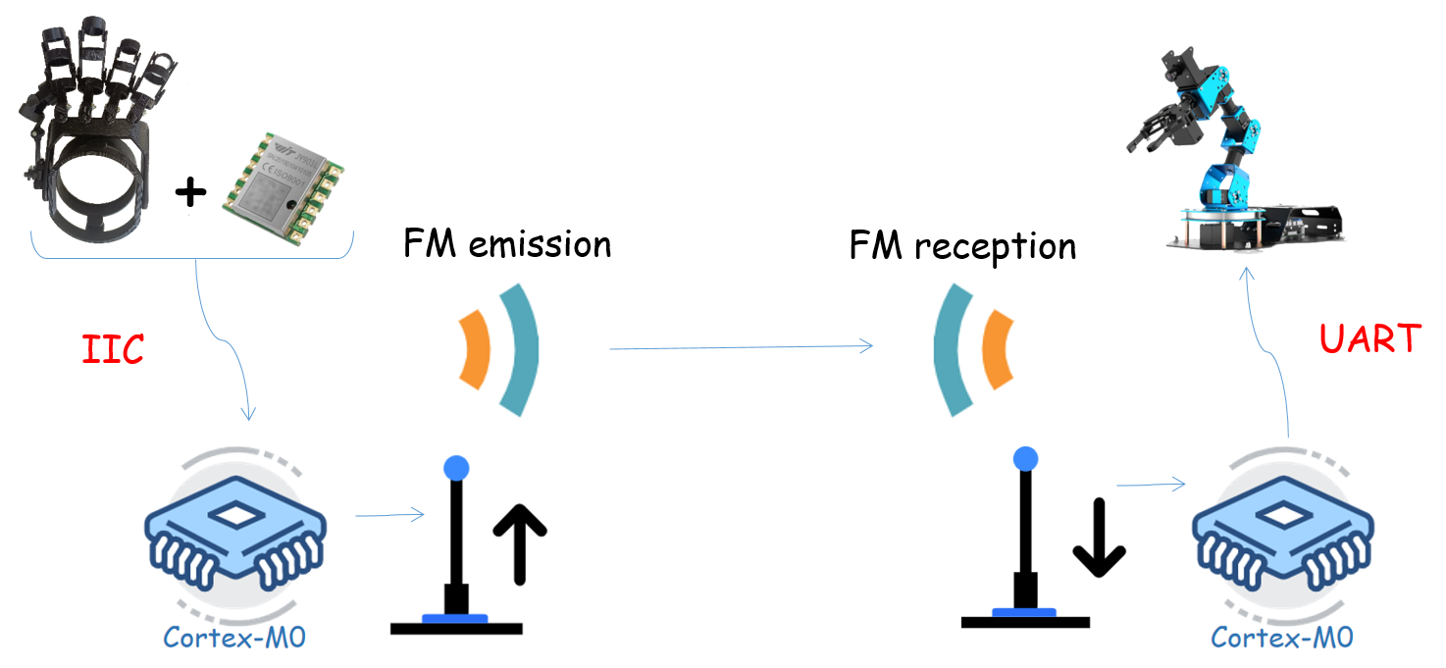
4.3
机械臂无线操纵
Manipulator control
智能体感手套
六轴机械臂
四轴角度信息

Slide 10
4.3
机械臂无线操纵
Manipulator control
映射✓
映射✓
四个舵机
四种占空比
四个舵机
四个频率
[ 舵机 , 角度 ] -> [ 占空比 , 频率 ]
难以映射×
正转 反转
映射✓
0~180°连续取值
25% 75%占空比
离散的频率点
增量式
PID
位置式
FM游戏

Slide 11
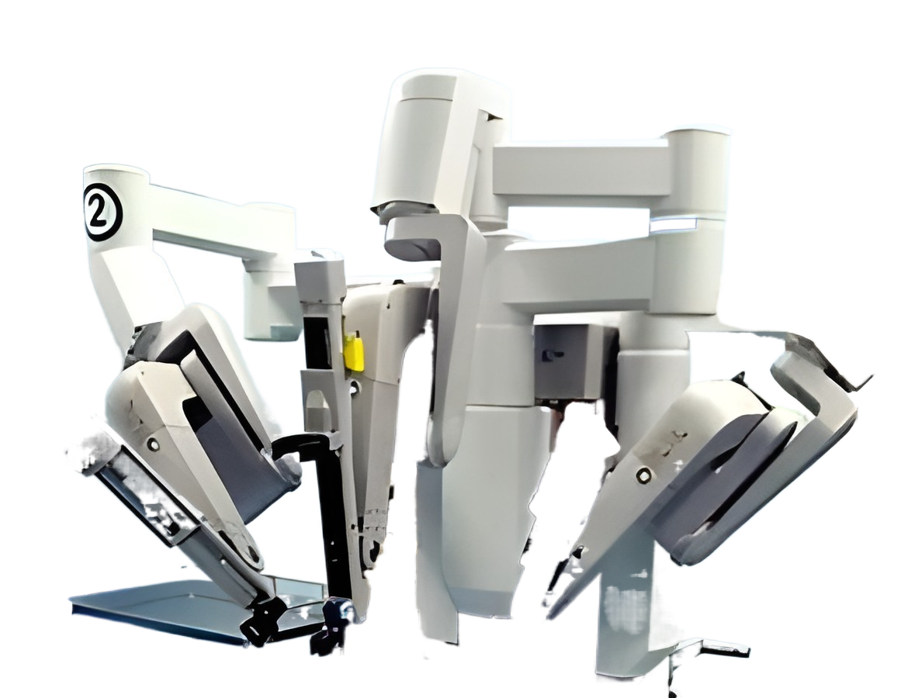

4.3
机械臂无线操纵
Manipulator control
制造业顶替密集型
重复性高的动作
医学业远程控制手术

Slide 12
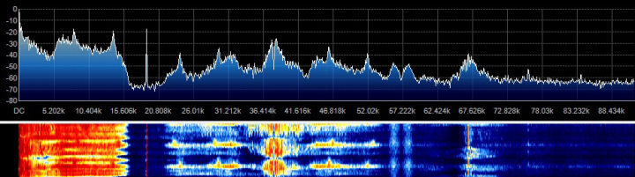
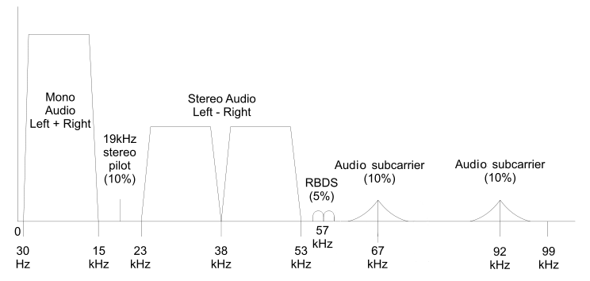
4.4
调频多工技术
软件无线电(SDR)
Frequency modulation multiplex technology
在FM广播的基带信号复合调制其他信息，使调频广播不仅传送单一的声音节目，而可以传送多套节目，也可以传送数据，这就充分利用了频率资源和技术设备。（多节目广播、SCA、RDS）
各种附加信息传输中，目前最常见、形成标准的复合调制形式就是调频（双声道）立体声。

Slide 13

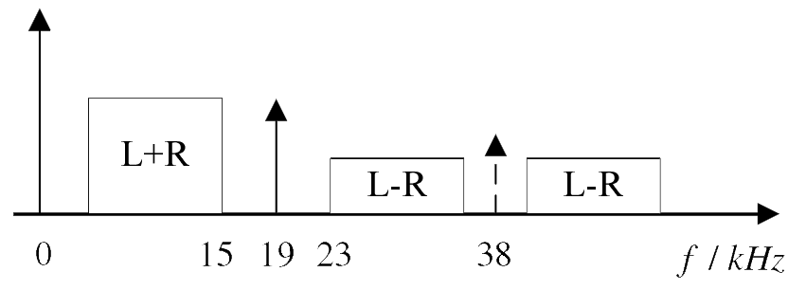
4.4
立体声传输
软件无线电(SDR)
Stereophonic transmission
立体声音乐
QN8027
MSi001
FM解调
复合信号
抑制载波调幅调制(DSB)在38KHz的副载波上

Slide 14
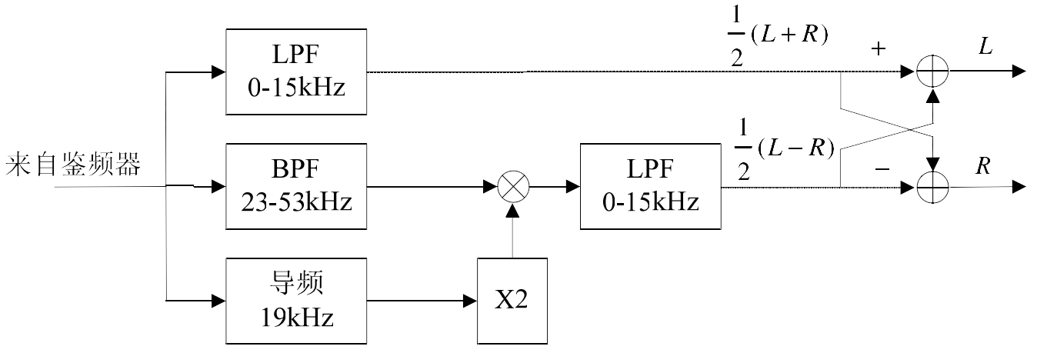
4.4
DSB解调方案
软件无线电(SDR)
Demodulation scheme
方案一
分离和信号 -> L+R
相干解调
分离差信号 -> L-R
相干解调

Slide 15
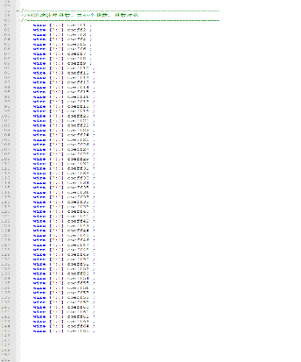
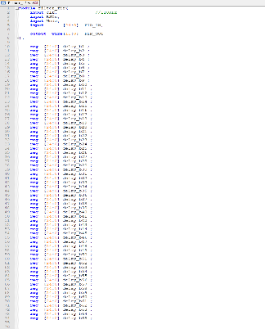
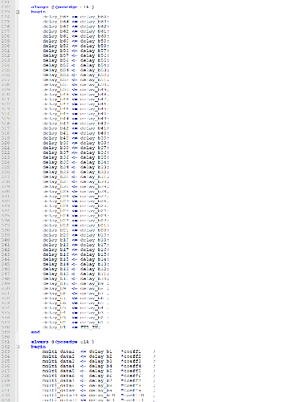
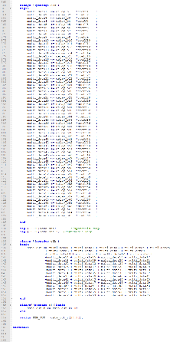
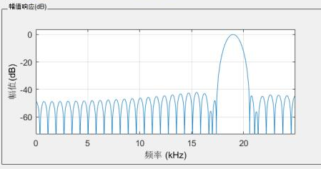
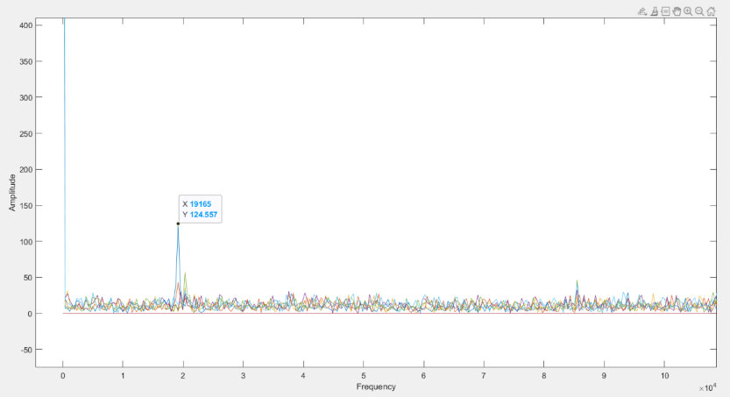
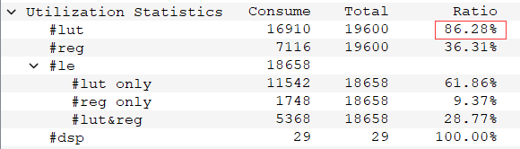
4.4
DSB解调方案
软件无线电(SDR)
Demodulation scheme
64阶FIR滤波器
方案一
相干解调
Dsp Lut资源告罄
获得19KHz单音

Slide 16
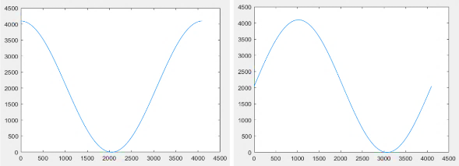
4.4
DSB解调方案
软件无线电(SDR)
Demodulation scheme
方案二
DDS产生本地载波
非相干解调
低通

Slide 17
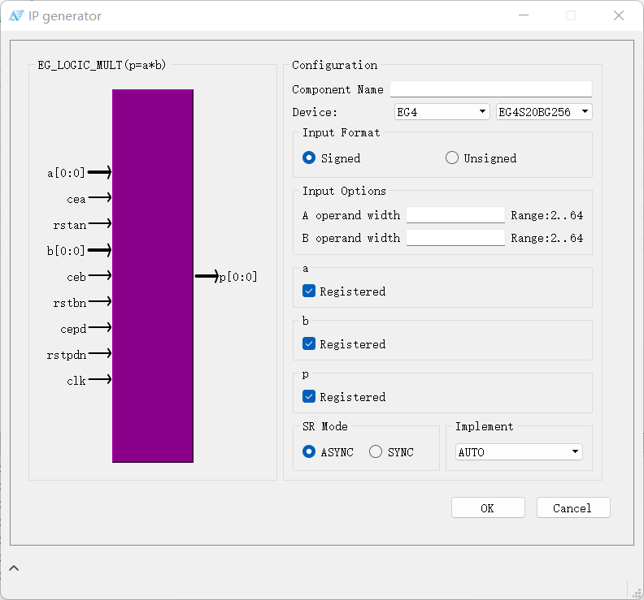
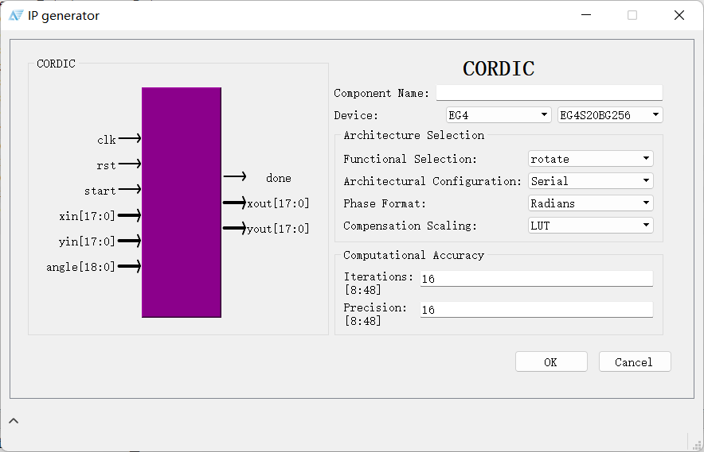
4.4
DSB解调方案
软件无线电(SDR)
Demodulation scheme
方案二
基于软件无线电的数字化正交解调方法，复杂度较低
非相干解调
 | 方案一 | 方案二
FIR滤波器数量 | 4个 | 3个
FIR滤波器阶数 | 64阶 | 33阶
TD支持MULT、CORDIC算法的IP核

Slide 18
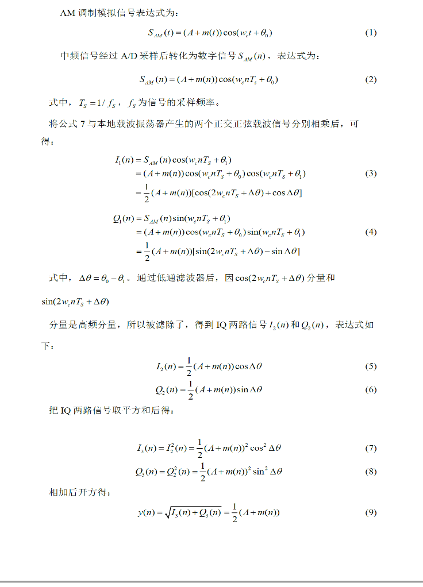
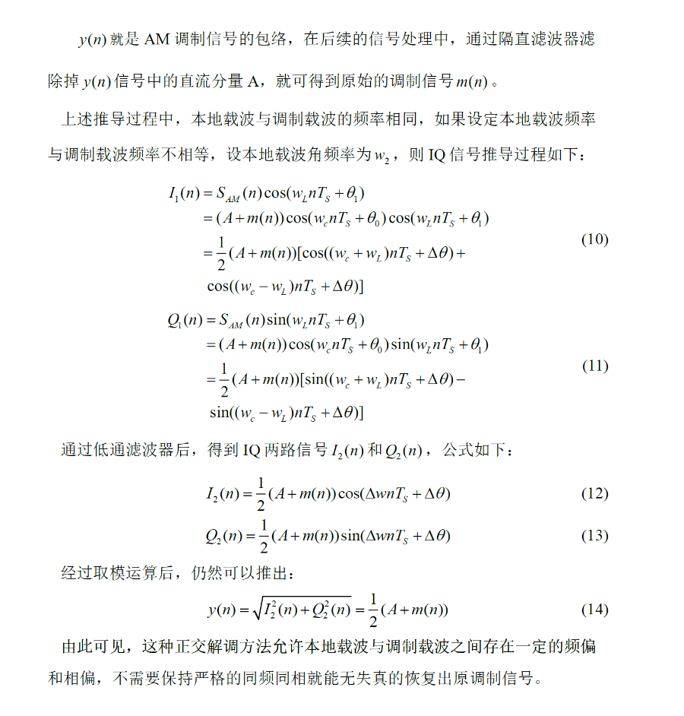
4.4
DSB解调方案
软件无线电(SDR)
经过严密的数学推导证明：
方案二
非相干解调
这种正交解调方法允许本地载波与调制载波之间存在一定的频偏和相偏，
不需要保持严格的同频同相就能无失真的恢复出原调制信号。

Slide 19
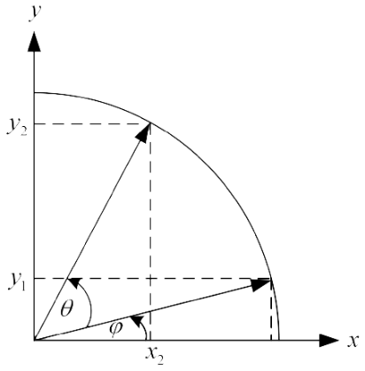
4.4
DSB解调方案
软件无线电(SDR)
算法核心：
方案二
非相干解调
Cordic算法：
利用简单的移位、加减来计算复杂的三角函数、乘法、开方等
我们基于Cordic频率精度高、转换时间短、频率相位易编程等特点，
结合严密的数学推导，创造性地设计了这种正交解调方案，
不仅降低了复杂度，节省了资源，还完美解决了本地载波与调制载波间频偏和相偏带来的信号失真问题。

Slide 20
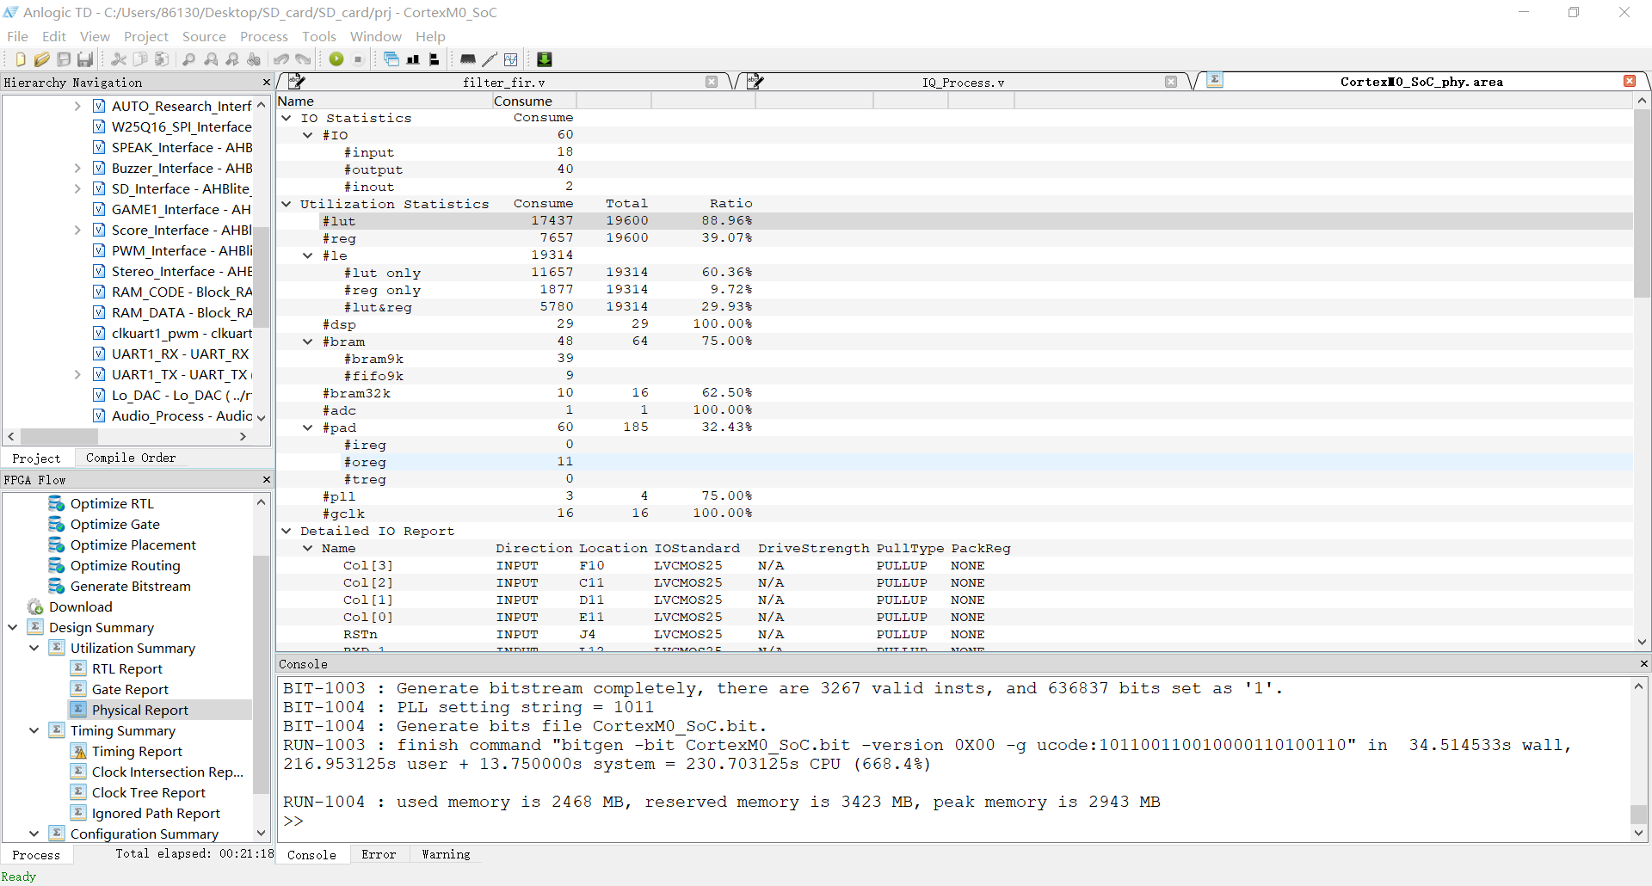
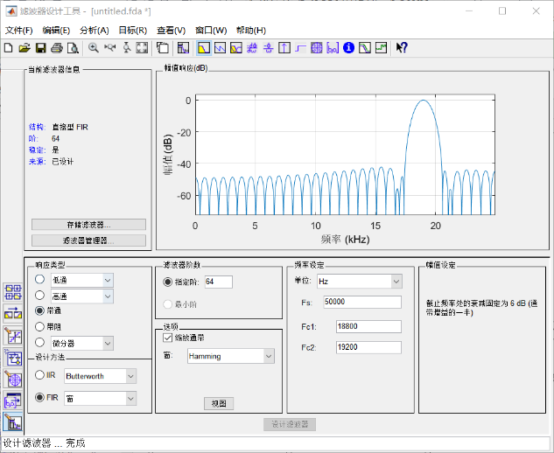
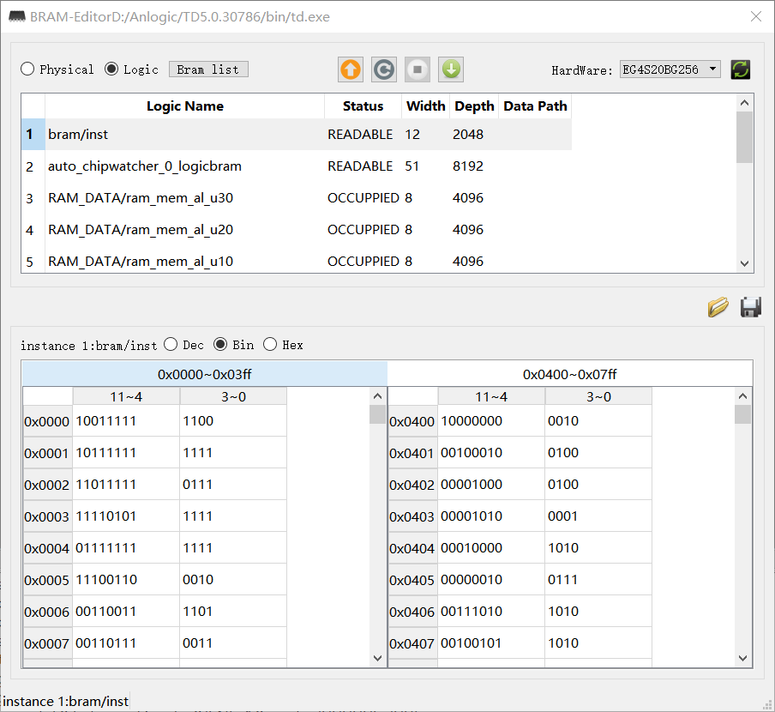
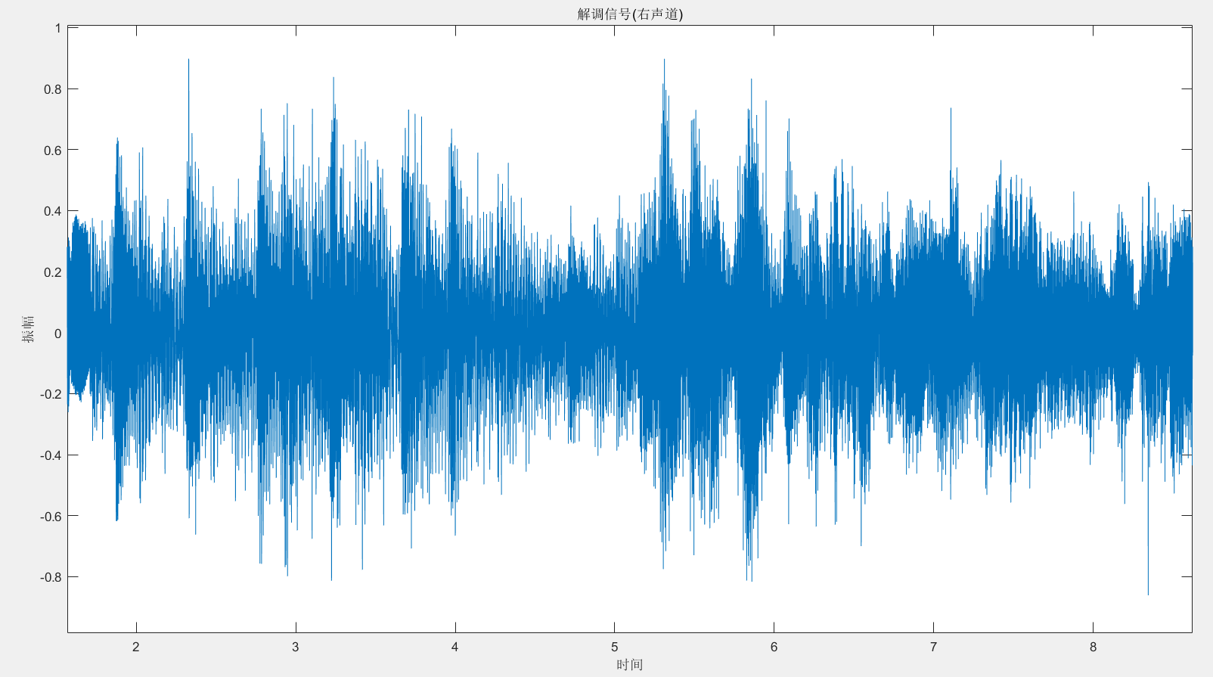
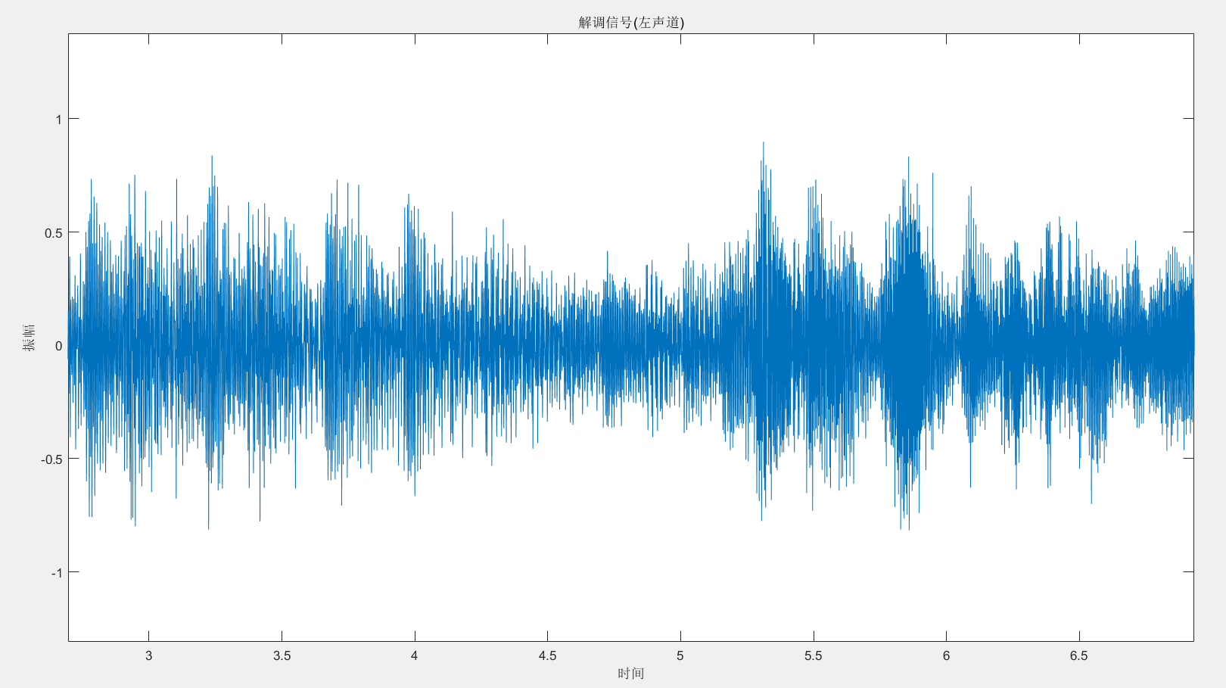
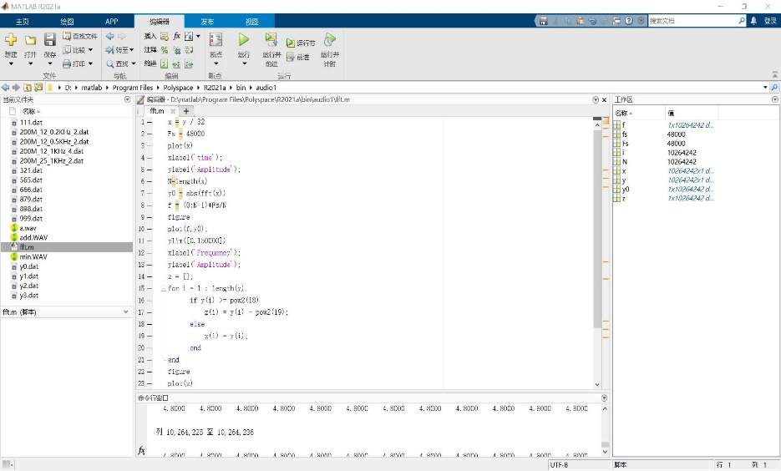
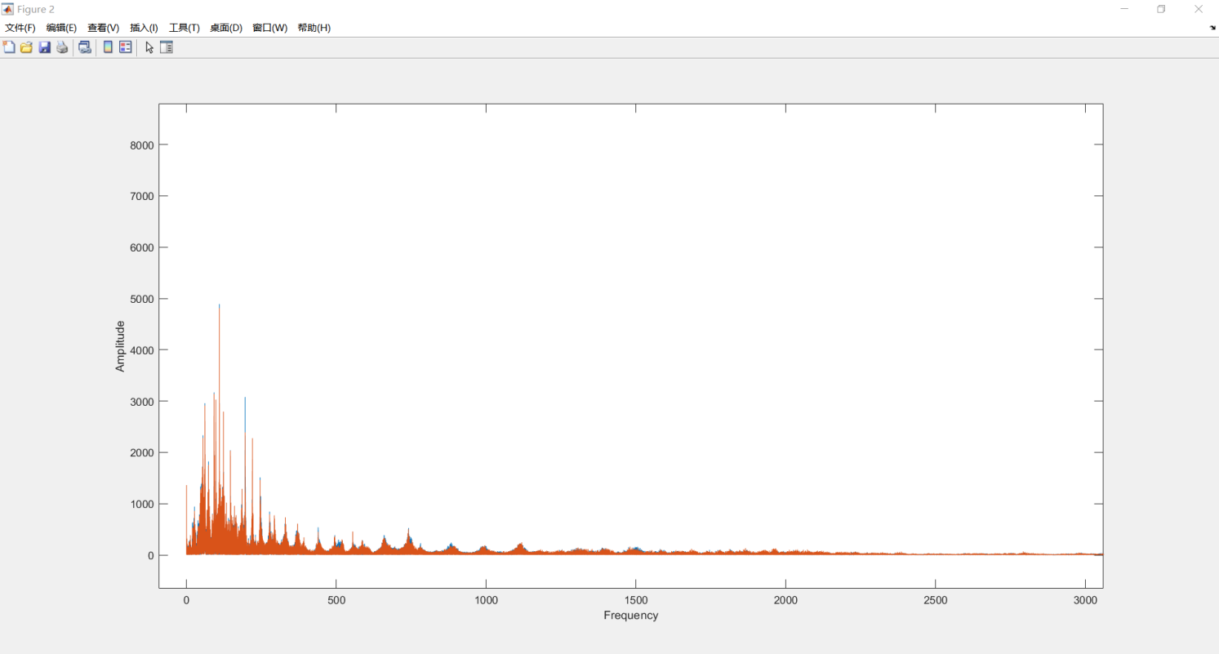
4.4
设计流程
软件无线电(SDR)
根据结果引导设计
Lut资源89%
1.设计滤波器，导出参数
2.Bram Editor导出仿真数据
3.MATLAB做FFT变换
4.观察频谱，引导设计

Slide 21
2022
基于Arm处理器的无线SoC设计
感谢您的观看
汇报小组：夜的第七章

